Slide 1
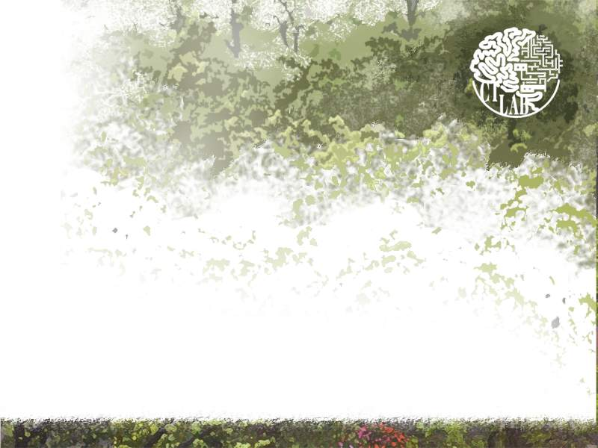
基於深度學習之嬰兒危險監測系統
A Deep-learning-based Danger Monitoring System
For Infants
研 究 生：王佳君
指導教授：蘇木春 教授
Notes:
各位口試委員、教授、同學大家好，
我是研究生王佳君，我的指導老師是蘇木春教授。
非常感謝各位口試委員出席我的口試審查，
我今天要報告的碩士論文題目為 基於深度學習之嬰兒危險監測系統，
A Deep-learning-based Danger Monitoring System For Infants.

Slide 2
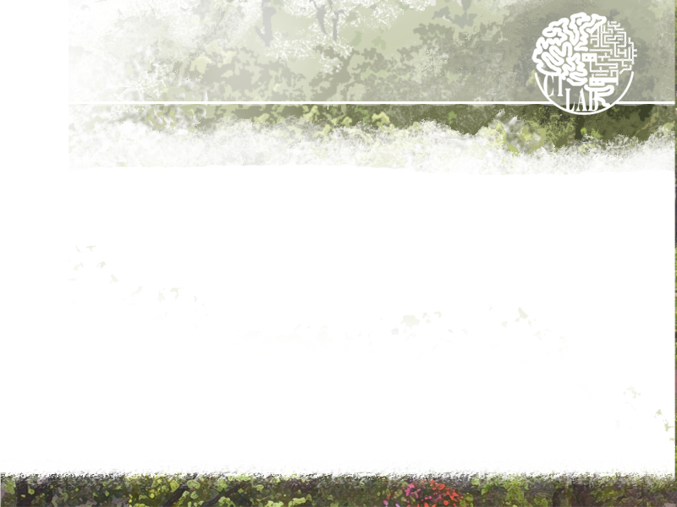
大綱
研究動機與目的
相關研究
研究方法
實驗設計與結果
結論與未來展望
Notes:
首先是我今天的報告大綱， 包含研究動機與目的、相關研究、研究方法、實驗設計與結果以及結論與未來展望。

Slide 3
大綱
研究動機與目的
研究動機
研究目的
相關研究
研究方法
實驗設計與結果
結論與未來展望
Notes:
第一部分介紹研究動機與目的，
探討嬰兒逝世的相關現況及既有研究，
並說明本論文應用於嬰兒危險監測之情境及目標。
首先介紹研究動機的部分。

Slide 4
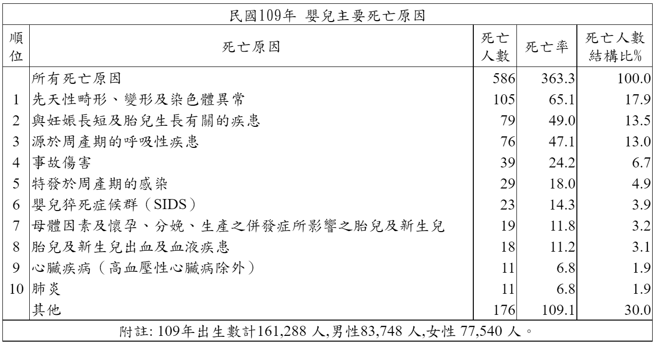
研究動機 (1/4) － 嬰兒死亡主因
根據衛生福利部統計處所發布的前十項嬰兒主要死因統計中，嬰兒猝死症為其中一大原因。
年 份 | 順 位 | 死亡 人數 | 死亡人數 結構比
109 | 6 | 23 | 3.9%
108 | 7 | 24 | 3.6%
107 | 7 | 22 | 2.9%
106 | 6 | 23 | 3.0%
105 | 6 | 32 | 3.9%
104 | 6 | 32 | 3.6%
103 | 6 | 30 | 3.9%
102 | 6 | 48 | 3.1%
101 | 5 | 42 | 4.9%
100 | 6 | 23 | 3.9%
Notes:
根據衛生福利部統計處所發布的嬰兒主要死因統計中，
嬰兒猝死症一直都是其中一項原因。
由右邊的表格，
我們可以看到101年至105年間每年超過30位嬰兒死於嬰兒猝死症，
而106年至109年每年仍有超過 20 位嬰兒因此症逝世。

Slide 5
研究動機 (2/4) － 嬰兒猝死症
三軍總醫院對於此症的說明：
一個原本無異狀的嬰兒，突然且無法預期的死亡，常發生在嬰兒睡眠時，並在事後的屍體解剖檢查中找不到其真正致死原因。
目前對於此症的真正成因仍不清楚，風險因素包含嬰兒因溢奶或嘔吐產生呼吸道緊縮反射及憋氣，或因翻身及趴睡致使呼吸困難，而窒息死亡等原因。
Notes:
而三軍總醫院對於嬰兒猝死症的說明為：
一個原本無異狀的嬰兒，突然且無法預期的死亡，常發生在嬰兒睡眠時，並在事後的屍體解剖檢查中找不到其真正致死原因。
凡未滿一歲的嬰幼兒皆可能發生，其中二至四個月時期尤為常見，亦可能發生在嬰兒出生一至兩周內。
醫界雖持續探討嬰兒猝死症的發生原因，但目前對於真正的成因仍不清楚，
綜合醫界當前相關因素的研究中，包含了嬰兒因溢奶或嘔吐產生呼吸道緊縮反射及憋氣，或因翻身、趴睡致使呼吸困難，而窒息死亡等原因。

Slide 6
研究動機 (3/4) － 實際狀況
嬰兒發生溢奶、物品遮蓋口鼻、自行翻身或站立時，而照護者正在泡奶或如廁等，無法及時排除狀況，可能導致憾事發生。
Notes:
而實際的嬰兒照護狀況為，
當嬰兒發生溢奶、物品遮蓋口鼻以及自行翻身或站立時，
照護者可能因為正在泡奶或如廁，而無法及時的排除狀況，就可能導致憾事發生。

Slide 7
研究動機 (4/4) － 既有機制
感測器量測嬰兒特定生理訊號：
偵測種類單一，若欲增加其他功能，須裝設更多不同種類的感測器。
可能影響嬰兒活動，且具潛在危險性，如：裝置纏繞或誤食等。
電腦視覺偵測嬰兒影像：
僅針對嬰兒呼吸頻率、面部特徵或單一狀態。
可有更廣泛之應用。
Notes:
國內外有許多為自動化監測嬰兒狀態之研究，主要包含兩種偵測方式：
第一種是使用感測器量測嬰兒之特定生理訊號，如：心率、呼吸頻率、 體溫、身體位置或方向及嬰兒周圍之氣體濃度等，
透過收集到的數值判定被監測嬰兒的狀態；
但這樣的偵測種類具有單一性，也就是如果想要偵測其他生理訊號，就需要增設更多不同種類的感測器，
這樣不僅可能影響嬰兒活動，也可能產生更多潛在的危險性，如：裝置纏繞嬰兒或孩童誤食裝置等。
第二種則為透過電腦視覺偵測嬰兒影像，判定嬰兒是否處於危險狀態，
然而，現有研究中多，僅針對嬰兒的呼吸頻率、面部特徵或單一狀態進行偵測；
但我們認為一張嬰兒影像包含了許多資訊可以應用，如：同時偵測嬰兒面部及姿勢等，則可以進行更廣泛的嬰兒危險情境監測。

Slide 8
大綱
研究動機與目的
研究動機
研究目的
相關研究
研究方法
實驗設計與結果
結論與未來展望
Notes:
根據上述的研究動機，接著介紹我的研究目的。

Slide 9
研究目的
基於深度學習技術，透過嬰兒影像：
辨識嬰兒正躺、趴躺、坐姿及站立等姿勢。
辨識嬰兒是否因嘔吐物或毛巾等外物遮擋臉部。
同時監測多種危險情境，且減少干擾嬰兒行為，並有良好的功能擴充性。
Notes:
本論文基於深度學習技術，透過嬰兒影像達成兩大目標:
第一個是辨識嬰兒的基礎姿勢，包含：正躺、趴躺、坐姿及站立。
第二個則是辨識嬰兒臉部遮擋，也就是判斷嬰兒的面部是否被嘔吐物或毛巾等外物遮蔽。
如果發生會讓嬰兒處於危險的情形發生，就需要警示照護者。
本篇研究的價值在於，同時監測多種嬰兒危險情境，而且其中姿勢辨識的部分是目前研究中較少見的，
另外，也避免以感測器式偵測會影響嬰兒的缺點，在未來系統欲增加其他監測功能將有很好的擴充性。

Slide 10
大綱
研究動機與目的
相關研究
嬰兒猝死症
嬰兒監測系統
殘差神經網路
人臉偵測演算法
研究方法
實驗設計與結果
結論與未來展望
Notes:
第二部分說明有關本論文的背景知識及文獻回顧等相關研究。
首先介紹嬰兒猝死症。

Slide 11
嬰兒猝死症 (1/4)
The Sudden Infant Death Syndrome, 簡稱 SIDS
一位看似健康的嬰兒在睡眠期間突然死亡，其真正致死之原因尚不明確且非單一。
誘發此症之風險因素：
外在因素：俯臥、側睡及遮蓋臉部等。
內在因素：早產、家族遺傳、性別及種族等。
Notes:
嬰兒猝死症，The Sudden Infant Death Syndrome，簡稱SIDS。
他的特徵為一位看似健康的嬰兒在睡眠期間突然死亡，其真正致死之原因不明確而且並非單一。
目前醫界對此症的直接致死原因尚未有統一的定義，但可以統整出多項誘發此症的風險因素，包含了兩類：
第一個是外在因素，包含嬰兒因俯臥、側睡、遮蓋臉部或睡在沙發等容易陷入的家具上，致使嬰兒呼吸困難而死亡。
第二個則是內在因素，包含早產、家族性遺傳的嬰兒猝死症、性別及種族等。

Slide 12
嬰兒猝死症 (2/4)
心肺控制假說：探討嬰兒呼吸或自主神經機制的缺陷，包含五步驟。
發生危及生命的事件，造成窒息等。
嬰兒無法自行轉頭，而無法從呼吸暫停中恢復。
持續性窒息導致失去意識或反射，即低氧昏迷。
心率過緩或缺氧喘氣，於此症逝世前明顯發生。
自主復甦能力受損，最終因無效喘氣而死亡。
此症非突發疾病，而是有跡可循。
Notes:
在關於此症之死亡機制理論中，心肺控制假說最多人支持，
其探討嬰兒呼吸或自主神經機制的缺陷，包含了五個步驟：
第一個步驟是發生危及生命的事件，例如嬰兒面部朝下或遭遮蔽，造成反射性或阻塞性呼吸暫停。
第二個為嬰兒因為無法自行轉頭，而無法從呼吸暫停中恢復。
第三個則是嬰兒持續性窒息導致失去意識或反射，也就是低氧昏迷。
第四步驟為嬰兒發生心率過緩或缺氧喘氣，這個現象在嬰兒因為嬰兒猝死症逝世前將明顯發生。
最後一步則是嬰兒的自主復甦能力受損，最終因為無效的喘氣而死亡。
因此，我們可知嬰兒猝死症並非一種突發疾病，而是在嬰兒死亡之前，就會出現心率不正常或呼吸暫停之惡性循環現象，而有跡可循。

Slide 13
嬰兒猝死症 (3/4)
Triple-Risk Model：需同時包含以下三因素，才會導致嬰兒死於此症。
有風險的嬰兒：可能為基因突變或腦部缺陷等。
發育的重要時期：嬰兒出生後前六個月，身體控制和調節自身能力發生改變，以學習應對環境。
環境中的壓力源：嬰兒睡姿及接觸香菸等，即前述之外在因素。
若能消除環境中壓力源，有利於嬰兒的生存。
Notes:
另外，也有研究人員使用 Triple-Risk Model 來解釋嬰兒猝死症，也就是嬰兒死於此症需同時包含以下三個因素：
第一個是有風險的嬰兒：也就是嬰兒可能有基因突變或腦部缺陷等，
第二個是嬰兒發育的重要時期：當嬰兒出生後的前六個月，會經歷快速成長的階段，身體控制和調節自身的能力會發生改變，來學習應對環境，
最後則是環境中的壓力源：也就是前述中提到的外在因素，包含嬰兒睡姿等。
上述三個因素中，前兩項要避免是相對較困難的，
因此，若我們能消除第三點的環境中壓力源，將有利於嬰兒的生存。

Slide 14
嬰兒猝死症 (4/4)
醫界亦發現俯臥姿勢使嬰兒猝死症風險增加三倍以上，故國際間提倡嬰兒仰臥姿勢，使此症發病率降低了50%以上。
Notes:
同時醫界也發現俯臥睡姿將使嬰兒猝死症風險增加三倍以上，
因此在1990 年代初期，國際間就提倡嬰兒仰臥睡姿，此症的發病率也因此降低了 50% 以上，
但仍為嬰兒主要死亡原因之一。

Slide 15
大綱
研究動機與目的
相關研究
嬰兒猝死症
嬰兒監測系統
感測器偵測
影像式偵測
殘差神經網路
人臉偵測演算法
研究方法
實驗設計與結果
結論與未來展望
Notes:
由於嬰兒尚無能力表達且無法避免危險，
因此為了協助照顧者關注嬰兒狀態，現有許多為自動化監測嬰兒的研究，
主要分為感測器式偵測生理訊號及以影像式偵測兩種方式。
首先介紹幾項基於感測器式偵測嬰兒的研究，
此種方式利用呼吸、濕度、溫度、慣性、一氧化碳、二氧化碳感測器及三軸加速度計等不同設備，進行嬰兒多種狀態之偵測，
這種方式多會結合物聯網技術開發出可穿戴式裝置。

Slide 16
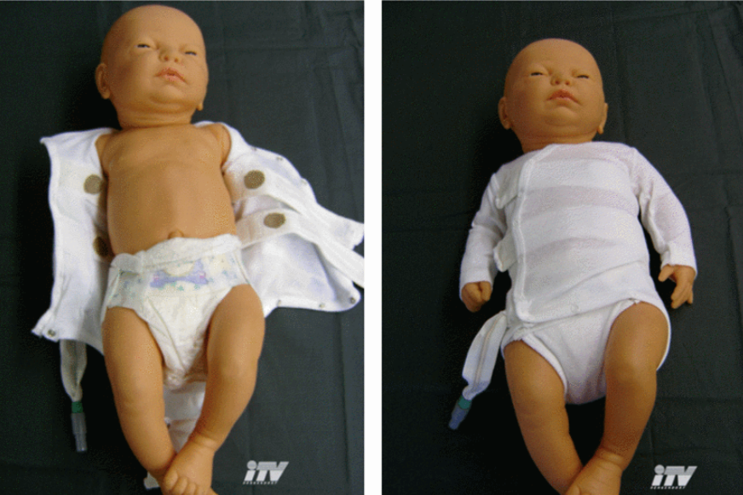
感測器式偵測 (1/5)
Linti 等人 [4]：嬰用感測背心
將多個感官元件融入紡織品。
可量測呼吸、心率、溫度及濕度。
Notes:
第一個是由Linti等人所開發的嬰用感測背心，此裝置的穿脫示意如圖，
將多個感官元件融入紡織品後，即可用來量測嬰兒之呼吸、心率、溫度及濕度。

Slide 17
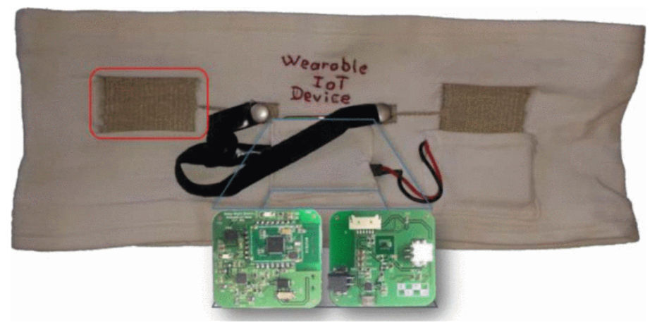
感測器式偵測 (2/5)
Ferreira 等人 [5]：嬰用感測胸帶
含心律感測器、3D加速度計及熱電堆感測器。
可量測體溫、心率、呼吸頻率及身體位置。
Notes:
第二個是由Ferreira等人所開發的嬰用感測胸帶，裝置如圖所示，
包含了心律感測器、3D加速度計及熱電堆感測器，可用來量測嬰兒的體溫、心率、呼吸頻率及身體位置。

Slide 18
感測器式偵測 (3/5)
Lin 等人 [6]：嬰用感測胸帶
含三軸加速度計、體溫感測器及一氧化碳感測器。
可量測面朝方向、體溫及周圍一氧化碳濃度，且利用三軸加速度計z軸可獲得呼吸頻率。
Notes:
第三個是由Lin等人所開發的嬰用感測胸帶，
不同於剛剛的研究，
這個裝置使用三軸加速度計、體溫感測器及一氧化碳感測器，
可以量測嬰兒的睡姿(也就是面朝上下左右方向)、體溫及周圍一氧化碳濃度，並且利用三軸加速度計z軸可獲得呼吸頻率。

Slide 19
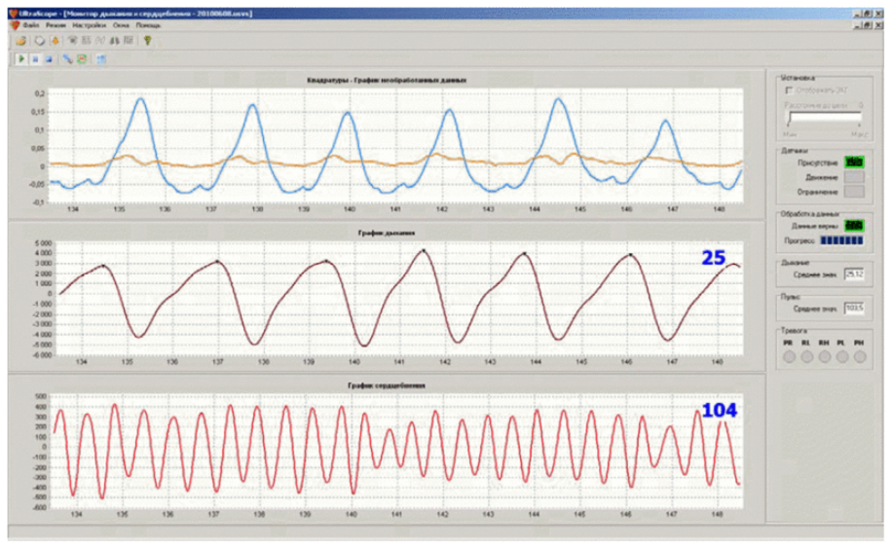
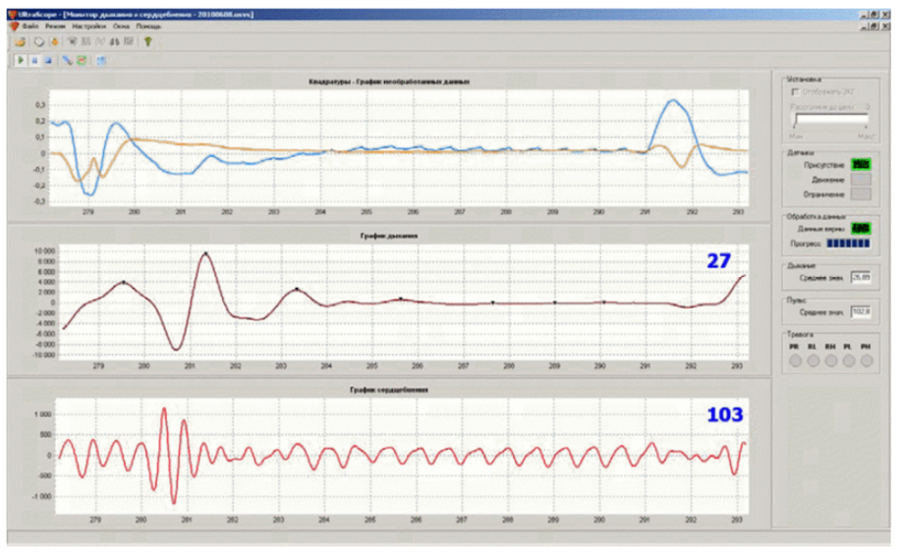
感測器式偵測 (4/5)
Ziganshin 等人 [7]
基於超寬頻技術監測呼吸及心率。
可檢測嬰兒睡眠、清醒及警示狀態。
(a) 正常狀態
(b) 呼吸暫停狀態
Notes:
第四個則是由Ziganshin等人，基於超寬頻技術開發可監測嬰兒呼吸及心率的系統，如下面兩張圖所示，
並以此檢測嬰兒睡眠(無運動)、清醒(長期大幅度運動)及警示(偵測到呼吸頻率異常低或暫停)等三個狀態。

Slide 20
感測器式偵測 (5/5)
利用感測器監測嬰兒，雖可直接量測生理訊號以判斷狀態，但可能因硬體設備之缺陷，無法準確量測。
需額外穿戴裝置，造成嬰兒不適，進而影響活動或導致更多危險發生。
Notes:
利用感測器監測嬰兒的方式，雖然可直接量測其生理訊號以判斷狀態，
但仍可能因硬體設備之缺陷無法準確量測，進而有失判斷準確性。
此外，因為需額外穿戴裝置，容易造成嬰兒不適，進而影響他們活動或導致更多危險的發生。

Slide 21
大綱
研究動機與目的
相關研究
嬰兒猝死症
嬰兒監測系統
感測器偵測
影像式偵測
殘差神經網路
人臉偵測演算法
研究方法
實驗設計與結果
結論與未來展望
Notes:
接下來介紹影像式嬰兒監測系統的相關研究。

Slide 22
影像式偵測 (1/6)
基於電腦視覺技術之監測日漸廣泛，但大多針對小孩、成人或老人照護進行開發。
少數應用於嬰兒的偵測系統中，多僅關注呼吸頻率、面部特徵及趴睡姿勢。
Notes:
基於電腦視覺技術的監測系統雖日漸廣泛，但多針對小孩、成人或老人照護進行開發，
而少數應用於嬰兒的偵測系統中， 又多關注於呼吸頻率、面部特徵及趴睡姿勢等。
這裡介紹幾篇相關論文。

Slide 23
影像式偵測 (2/6)
Fang 等人 [8]：偵測呼吸頻率
嬰兒運動偵測：含頭部、四肢及身體運動。
若未偵測到運動，進行呼吸偵測：透過空間特徵擷取候選呼吸點，再利用模糊積分選擇呼吸點，即可計算呼吸頻率。
Notes:
有別於往的接觸式或非視覺技術之呼吸頻率偵測系統，
Fang等人開發了基於視覺技術進行非接觸式的呼吸頻率偵測系統。
首先會偵測嬰兒的運動，包含頭部、四肢及身體運 動，但不包含因呼吸引起的輕微運動；
若系統未偵測到運動情形，則透過空間特徵擷取候選呼吸點，再利用模糊積分技術選擇呼吸點，即可計算呼吸頻率，進而判斷嬰兒呼吸是否異常。

Slide 24
影像式偵測 (3/6)
Liu 等人 [9]：偵測呼吸頻率
影片收集：透過夜視攝影機連接到Artik板。
呼吸偵測演算法：放大影片細微胸部運動，當像素差值低於閥值，則為呼吸頻率異常。
警示：透過Twilio向手機發出警報。
Notes:
第二個是Liu等人利用夜視攝影機拍攝在嬰兒床內的嬰兒，偵測呼吸頻率。
此系統包含三個部分：
第一是影片收集，透過夜視攝影機連接到 Artik 板以收集嬰兒影片，
第二是呼吸偵測演算法，使用Eulerian Magnification技術放大影片細微運動，以監測嬰兒的胸部運動，而若經正規化的像素差值低於設定閥值，則判斷為呼吸頻率異常，
最後則是警示，系統透過 Twilio 在演算法偵測到緊急狀況時，向父母手機發出警報。

Slide 25
影像式偵測 (4/6)
Gallo 等人 [10]：利用 OpenCV Haar-Like Features 偵測面部特徵。
若未偵測到臉部，嬰兒可能於不良姿勢。
若偵測到臉部且為睜眼狀態，則為清醒狀態。
Notes:
第三個是Gallo等人利用 OpenCV 的 Haar-Like Features 偵測嬰兒面部特徵，
若未偵測到嬰兒臉部，則認為其可能位於不良姿勢，需發出警示；
而若偵測到嬰兒臉部且為睜眼狀態，則代表其處於清醒狀態，並非處於風險中。

Slide 26
影像式偵測 (5/6)
Wang 等人 [11]：利用貝氏深度神經網路架構偵測臉部遮擋，含四項任務。
眼睛、鼻子或嘴巴是否可見。
不可見的原因是否為被外物遮擋。
眼睛睜開與否。
五個臉部座標之位置。
Notes:
第四個是Wang等人提出用來偵測嬰兒臉部遮擋的貝氏深度神經網路架構。
包含四項子任務：
首先是眼睛、鼻子或嘴巴是否可見，
其二為不可見的原因是否是因為被外物遮擋，例如枕頭等，
第三則為眼睛睜開與否，
以及最後的五個臉部座標之位置。
另外，此論文有提到是利用自行收集之資料集進行嬰兒頭部影像分析。

Slide 27
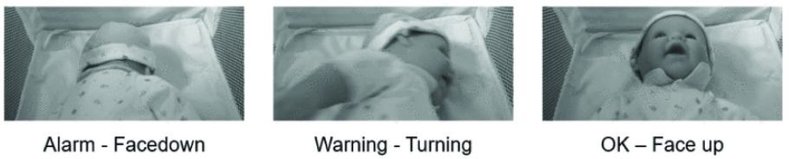
影像式偵測 (6/6)
Bharati 等人 [12]：基於卷積神經網路偵測睡眠姿勢
評估仰臥（正常）、從仰臥到趴臥（警示）及趴臥（危險）。
輸入嬰兒灰階影像，輸出三種睡眠姿勢機率值。
Notes:
最後則是Bharati等人基於卷積神經網路偵測嬰兒睡眠姿勢，
可以評估如圖的三種姿勢：
仰臥（正常狀態）、從仰臥轉換到趴臥（警示狀態）及趴臥 （危險狀態）。
這個網路架構：
首先，輸入經轉換的 2D 嬰兒灰階影像；
接著，經過多次的卷積層及最大池化層；
再傳入全連接層後，最終輸出嬰兒的三種睡眠姿勢機率值。
另外，此論文有提到所使用的影像資料為和真實嬰兒相同比例之娃娃。

Slide 28
大綱
研究動機與目的
相關研究
嬰兒猝死症
嬰兒監測系統
殘差神經網路
人臉偵測演算法
研究方法
實驗設計與結果
結論與未來展望
Notes:
第三部分介紹殘差神經網路。

Slide 29
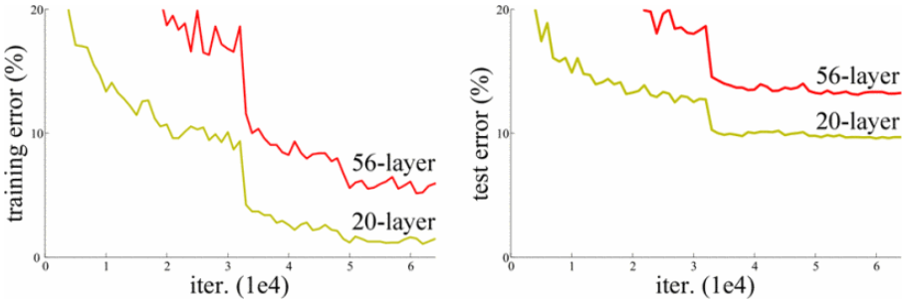
ResNet (1/3)
訓練更深層的神經網路時，會出現退化問題。
即隨網路深度增加，準確率達飽和後，反而迅速下降，且並非因過度擬合所致。
Notes:
既有研究中，已知卷積神經網路其深度至關重要，在 ImageNet 資料集中結果表現良好的網路皆為十六至三十層之深層網路。
然而，當訓練更深層的神經網路時，卻會出現退化問題，
如圖可看到兩個不同層數的網路其訓練及測試誤差值，
其隨著網路深度增加，準確率達飽和後，反而迅速下降，而這樣的結果並非因過度擬合所致。

Slide 30
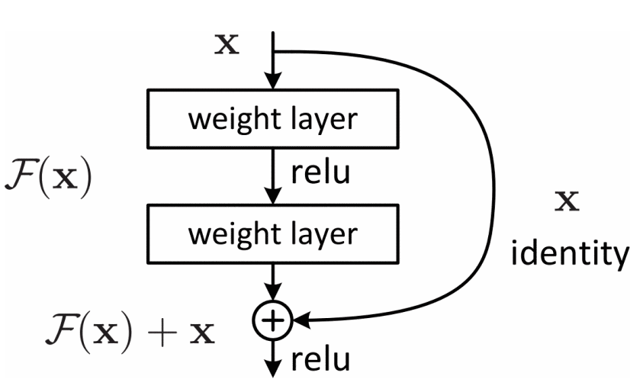
ResNet (2/3)
He 等人 [16]：使用深度殘差學習
利用 shortcut connection 執行 identity mapping。
不須額外參數，即不增加計算複雜度。
Notes:
因此，He 等人提出使用深度殘差學習的網路架構，
利用 shortcut connection 執行 identity mapping，
而且不需要增加額外的參數，亦即不增加計算複雜度。

Slide 31
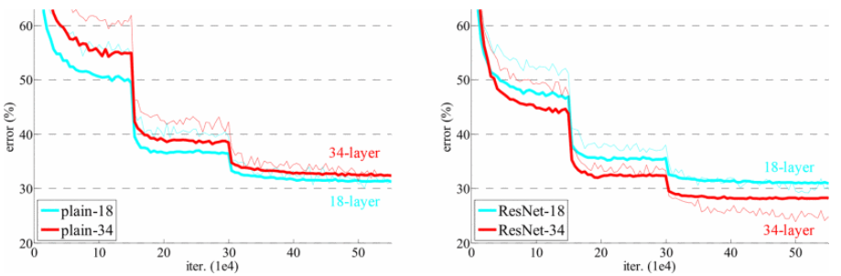
ResNet (3/3)
評估 ImageNet 之訓練：
普通網路之34層較18層有更高的驗證誤差。
殘差網路之34層較18層有較低的訓練誤差。
說明退化問題獲得解決。
Notes:
在這篇論文中，
提及通過訓練 ImageNet 評估不同層數之普通網路與殘差網路，
由下方左圖中可觀察到普通網路的34 層卻比 18 層有更高的驗證誤差，
而由下方右圖中則可看出殘差網路的34 層相對於18 層有較低的訓練誤差，
此結果說明退化問題獲得了解決。

Slide 32
大綱
研究動機與目的
相關研究
嬰兒猝死症
嬰兒監測系統
殘差神經網路
人臉偵測演算法
MTCNN
RetinaFace
研究方法
實驗設計與結果
結論與未來展望
Notes:
最後介紹近年著名的兩項人臉偵測演算法：MTCNN 及 RetinaFace，
將其應用在本研究中嬰兒臉部偵測部分。
首先介紹MTCNN。

Slide 33
MTCNN (1/2)
Zhang 等人 [17] 提出的可同時處理人臉偵測及對齊任務之三階段級聯深度卷積神經網路，以粗到細的方式預測人臉及座標位置。
Proposal Network（P-Net）：獲得人臉區域的候選窗口及邊界框回歸向量，並以 NMS 合併高度重疊的候選者。
Refine Network（R-Net）：從所有候選者中拒絕錯誤者。
Output Network（O-Net）：輸出五個臉部座標。
Notes:
它是由Zhang等人於 2016 年提出的一種可同時處理人臉偵測及對齊任務的三階段級聯深度卷積神經網路，
以粗到細的方式預測人臉及座標位置。
此演算法包含了三階段架構：
第一階段為全卷積網路構成的proposal network（簡稱P-Net），用來獲得人臉區域的候選窗口及其邊界框回歸向量，並以非極大值抑制合併高度重疊的候選者；
而第二階段，所有候選者皆饋送至另一個稱為refine network（簡稱R-Net）的卷積神經網路，以進一步拒絕大量錯誤候選者；
最後一個階段中，則利用output network（簡稱O-Net）輸出五個臉部的座標位置，目標是為了識別受更多監督的人臉區域。

Slide 34
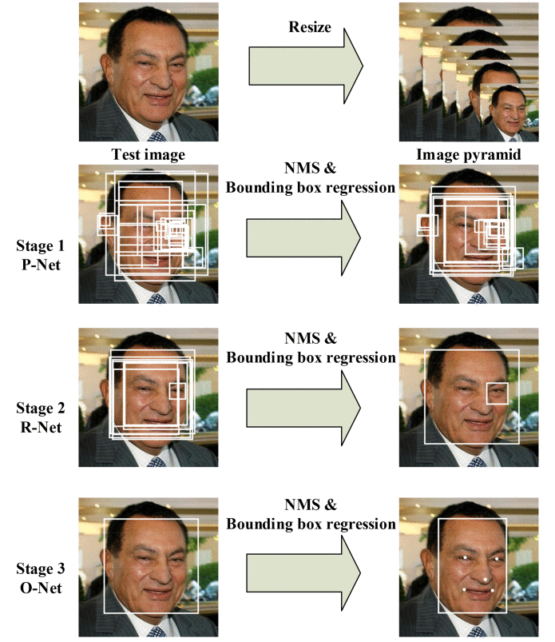
MTCNN (2/2)
Notes:
由這張圖就可以清楚看出到這個網路是以粗到細的方式預測人臉及座標位置。

Slide 35
大綱
研究動機與目的
相關研究
嬰兒猝死症
嬰兒監測系統
殘差神經網路
人臉偵測演算法
MTCNN
RetinaFace
研究方法
實驗設計與結果
結論與未來展望
Notes:
接著介紹RetinaFace。

Slide 36
RetinaFace (1/2)
Deng 等人 [18] 提出基於影像平面之點回歸整合人臉框預測、2D人臉標示定位及3D頂點回歸之人臉定位方法。
Feature Pyramid Network：輸入影像，並輸出五個不同比例的特徵圖。
Cascade Multi-task Loss
Context Head Module：獲得特徵圖以計算損失。
即第一模組會從一般 anchor 預測範圍框，第二模組會基於第一模組預測更精準的範圍框。
Notes:
它由 Deng等人於 2020 年提出的基於影像平面之點回歸整合了人臉框預測、2D人臉標示定位及 3D頂點回歸的人臉定位方法。
這個模型主要由三個部分組成：
第一個是feature pyramid network：用來輸入影像，並輸出五個不同比例的特徵圖；
第二個是cascade multi-task loss；
以及第三個context head ：它會獲得特徵圖以計算多任務的損失。
也就是說第一個模組會從一般的 anchor 預測範圍框，而後第二個模組利用第一個模組迴歸出的 anchor 以預測更精準的範圍框。

Slide 37
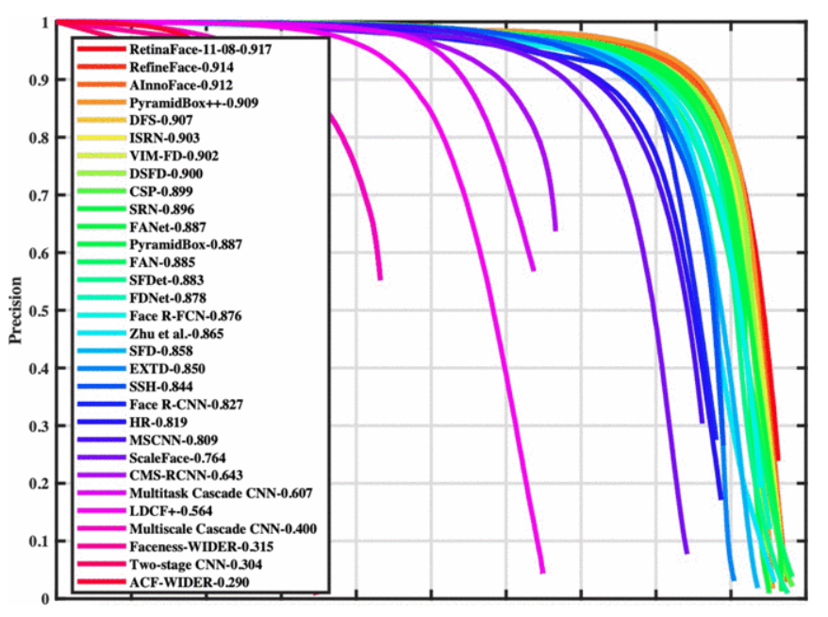
RetinaFace (2/2)
RetinaFace 和其他29種人臉偵測演算法之平均準確度比較，其擁有91.7%的良好結果。
Notes:
此論文展示了 RetinaFace 和其他 29 種人臉偵測演算法平均準確度的比較，如圖所示，
而這個演算法擁有 91.7% 的良好結果。

Slide 38
大綱
研究動機與目的
相關研究
研究方法
系統流程介紹
臉部遮擋辨識
姿勢辨識
危險情境判斷方法
實驗設計與結果
結論與未來展望
Notes:
接著，第三部分將闡述本文所開發之嬰兒危險監測系統，及其兩項核心辨識功能。
首先介紹系統流程。

Slide 39
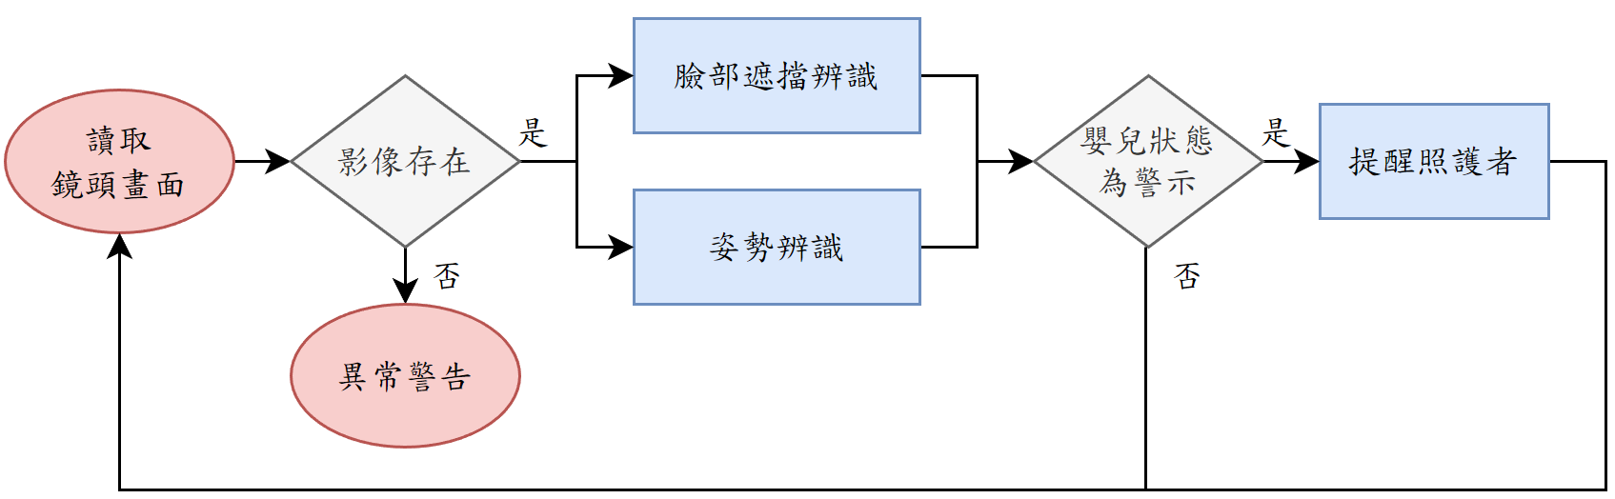
系統流程介紹
本論文開發之嬰兒危險監測系統，針對嬰兒影像進行辨識，判斷其是否處於危險狀態。
完整流程：
Notes:
本論文開發的嬰兒危險監測系統，是針對嬰兒影像畫面進行辨識，判斷其是否處於危險狀態。
系統之完整流程如圖所示：
首先，讀取一段待觀測的嬰兒影片，將影片切成數幀影像，並判斷影像存在與否，若不存在將發出異常警告，反之則開始對該影像畫面進行危險偵測判斷。
針對每幀嬰兒影像，系統對其臉部遮擋及姿勢進行辨識，若透過模型分析為警示狀態，則再經後續步驟判斷是否提醒照護者；
而若分析為安全狀態，則可接續下一幀之影像進行偵測。
關於臉部遮擋及姿勢辨識的部分，後續我將進行更完整的介紹。

Slide 40
大綱
研究動機與目的
相關研究
研究方法
系統流程介紹
臉部遮擋辨識
姿勢辨識
危險情境判斷方法
實驗設計與結果
結論與未來展望
Notes:
首先介紹臉部遮擋辨識。

Slide 41
臉部遮擋辨識 (1/6)
承前言，醫界對於嬰兒猝死症之相關因素研究，注意嬰兒臉部是否遭遮蔽，有助於降低此症之發生。亦有研究發現嬰兒使用奶嘴，對於預防嬰兒猝死症有幫助。
故本文對於嬰兒臉部遮擋辨識將排除使用奶嘴之情境。
Notes:
承前言所述，
目前醫界對於嬰兒猝死症的相關因素研究指出，注意嬰兒臉部是否遭遮蔽，將有助於降低此症的發生；
另外，也有研究發現嬰兒使用奶嘴，對於預防嬰兒猝死症有幫助。
因此，本文對於嬰兒臉部遮擋辨識將排除使用奶嘴之情境。

Slide 42
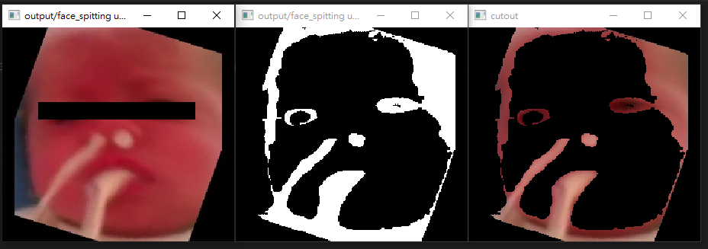
臉部遮擋辨識 (2/6)
起初，基於電腦視覺及影像處理技術，利用Cb, Cr 色彩空間及 ellipse clustering 等偵測膚色，判斷嬰兒臉部是否出現非膚色區塊。
Notes:
起初，基於電腦視覺及影像處理技術，
利用 Cb, Cr 色彩空間 及 ellipse clustering等偵測膚色，判斷嬰兒臉部是否出現非膚色的區塊，來進行臉部遮擋辨識，
效果如圖。

Slide 43
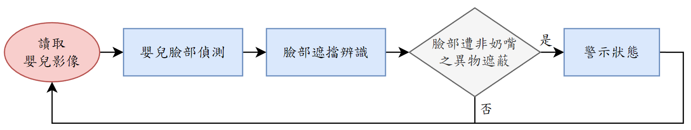
臉部遮擋辨識 (3/6)
而後，考量推廣性，改為使用深度學習技術進行臉部遮擋辨識，針對嬰兒面部影像收集資料，以訓練可辨識三種嬰兒臉部狀態之模型。
本部分流程：
Notes:
而後，考量能有較佳的推廣性。
因此，本研究改為使用深度學習技術進行臉部遮擋辨識，針對嬰兒面部影像收集資料，以訓練可辨識三種嬰兒臉部狀態之模型。
本部分流程如圖：
首先讀取嬰兒影像，接著透過演算法偵測嬰兒臉部範圍，接著利用本研究訓練的模型進行遮擋辨識，判斷嬰兒面部是否遭非奶嘴之異物遮蔽，
若是的話，嬰兒為警示狀態，若否的話，則接續讀取下一個嬰兒影像。

Slide 44
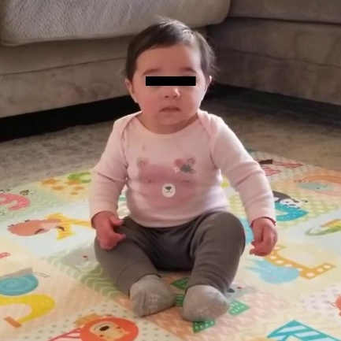
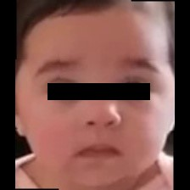
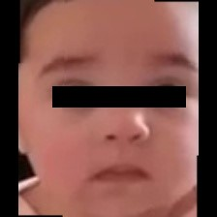
臉部遮擋辨識 (4/6) － 臉部偵測
嬰兒臉部遮擋辨識僅須關注臉部畫面，故先透過人臉偵測演算法進行前處理。
考量正確率及執行時間，最終選用 RetinaFace及 SSD 等演算法進行嬰兒臉部偵測。
(a) 原始影像
(b) RetinaFace
(c) SSD
Notes:
關於嬰兒臉部偵測，
因為此部分僅需關注臉部畫面，故本文會先透過人臉偵測演算法進行前處理，以獲得只涵蓋嬰兒面部範圍之影像。
經多方實驗現有人臉偵測演算法後，同時考量臉部偵測的正確率及執行時間，
最終本研究選用正確率高的RetinaFace及 執行效率較佳的SSD演算法進行嬰兒臉部偵測。

Slide 45
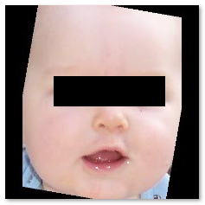
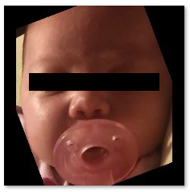
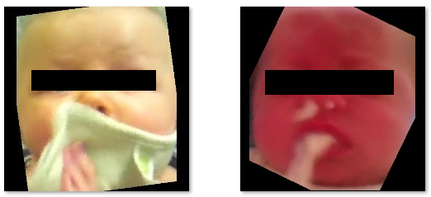
臉部遮擋辨識 (5/6) － 嬰兒臉部資料集
將嬰兒臉部狀態分為三類：
無遮蔽：五官皆未被遮蔽，為安全狀態。
遮蔽物為奶嘴：正在使用奶嘴，為安全狀態。
遮蔽物非奶嘴：遭嘔吐物或毛巾等遮蓋，為警示。
(a) 無遮蔽
(b) 使用奶嘴
(c) 遭異物遮蔽
Notes:
而嬰兒臉部資料集的部分，
本文將嬰兒臉部狀態分為三類，
第一類是嬰兒五關皆未被遮擋的安全狀態，如圖ａ，
第二類是嬰兒正在使用奶嘴，故也是安全狀態，如圖ｂ，
第三類則是嬰兒臉部因溢奶遭嘔吐物遮蔽，或被毛巾等其他外物遮蓋，而可能造成窒息危險，為警示狀態，如圖ｃ。

Slide 46
臉部遮擋辨識 (6/6)－ 模型訓練
包含嬰兒正臉及側臉共3475張影像，分為訓練、測試及驗證集各70%、20%及10%，即各有2436張、697張及342張影像。
以 ResNet50 進行臉部遮擋辨識模型之訓練，最終達成辨識三種嬰兒臉部狀態：安全、使用奶嘴及警示。
Notes:
本資料集包含嬰兒的正臉及側臉影像，總共 3475 張照片。
並將所有影像分為訓練、測試及驗證集，各部分占比為 70%、20% 及 10%，也就是各有 2436 張、697 張及 342 張影像。
再以 ResNet50進行模型訓練，最終達成辨識三種嬰兒臉部狀態：安全、使用奶嘴及警示。

Slide 47
大綱
研究動機與目的
相關研究
研究方法
系統流程介紹
臉部遮擋辨識
姿勢辨識
危險情境判斷方法
實驗設計與結果
結論與未來展望
Notes:
接著介紹姿勢辨識。

Slide 48
姿勢辨識 (1/8)
承前言，除臉部遮蔽可能造成嬰兒猝死症外，嬰兒做出不適當的動作也常為意外發生原因。
如：側躺或趴睡時，因頸部肌肉較弱等，無力自行將臉移開；或當嬰兒自行站立，有可能跌落床面等，皆可能使嬰兒處於危險情境中。
Notes:
承前言所述，除了臉部遮蔽可能造成嬰兒猝死症外，嬰兒做出不適當的動作也常為意外發生原因，
例如：嬰兒側躺或趴睡時，因頸部肌肉較弱等原因，無力自行將臉移開，造成呼吸困難而窒息死亡；
或者當嬰兒自行站立，而有可能爬落嬰兒床等，亦可能使嬰兒處於危險情境中。

Slide 49
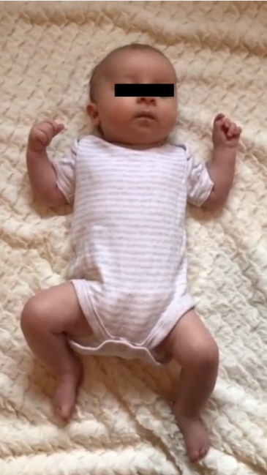
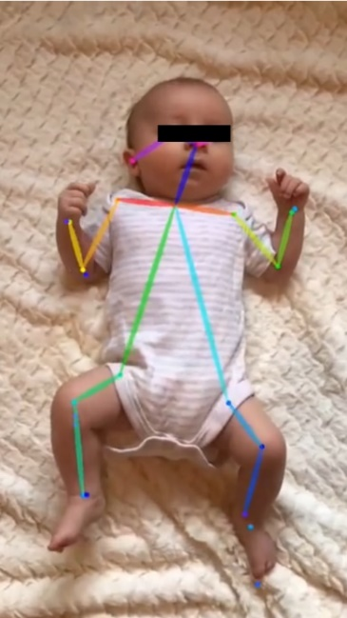
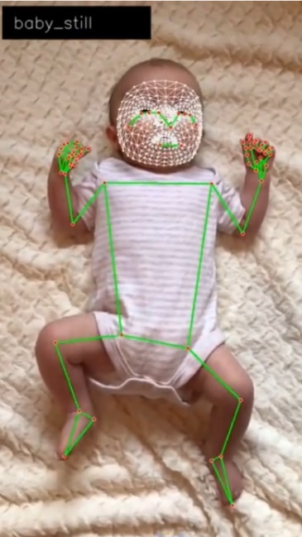
姿勢辨識 (2/8)
使用 OpenPose 及 MediaPipe Pose 等演算法進行嬰兒骨架偵測，需特定情境才有較佳結果。
平躺：
(a) 原始影像
(b) OpenPose
(c) MediaPipe Pose
Notes:
而在現有成人動作辨識的研究中，多會以骨架偵測開始著手。
起初，使用 OpenPose及 MediaPipe Pose等演算法進行嬰兒骨架偵測，
實驗後發現嬰兒需在特定情境下才能有較佳的偵測效果，
如下圖的嬰兒平躺姿勢時，可看到偵測效果尚可。

Slide 50
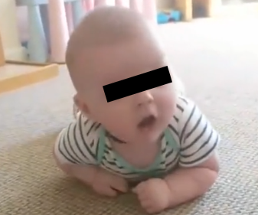
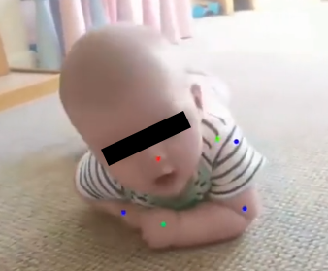
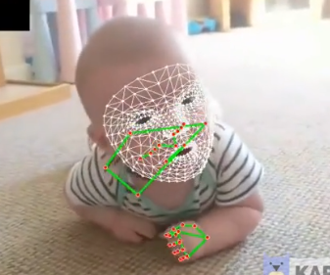
姿勢辨識 (3/8)
趴躺，效果不佳：
(a) 原始影像
(b) OpenPose
(c) MediaPipe Pose
Notes:
但當嬰兒趴躺等其他姿勢時，效果則不如預期。

Slide 51
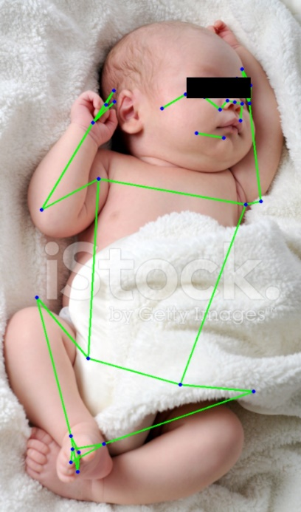
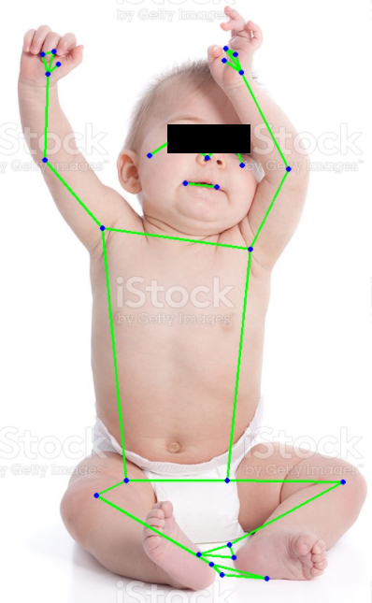
姿勢辨識 (4/8)
又因本研究目標為從非限定視角辨識嬰兒動作，而骨架圖在俯視及平視中，多有相似之處。
(a) 俯視嬰兒躺姿
(b) 平視嬰兒坐姿
Notes:
又因本研究目標是能從非限定視角辨識嬰兒動作，
然而嬰兒骨架圖在俯視角與平視角中多有相似之處，
如圖中的ａ和ｂ分別是俯視嬰兒躺姿及平視嬰兒坐姿，
但其骨架圖相似，將無法達到良好的應用結果。

Slide 52
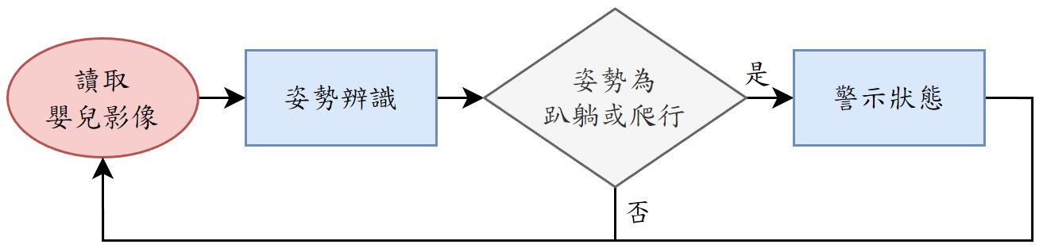
姿勢辨識 (5/8)
因此，本文最終使用深度學習技術進行嬰兒動作辨識，使用自行收集之資料集，訓練可辨識四種嬰兒基礎姿勢之模型。
本部分流程：
Notes:
因此，本文最終使用深度學習技術進行嬰兒動作辨識，
使用自行收集的嬰兒影像資料集，訓練可辨識四種嬰兒基礎姿勢之模型。
本部分流程如圖：
同樣先讀取嬰兒影像，透過本文訓練的模型進行姿勢辨識，
若判斷姿勢為趴躺或爬行，則嬰兒為警示狀態，否則就可接續下一張影像的判斷。

Slide 53
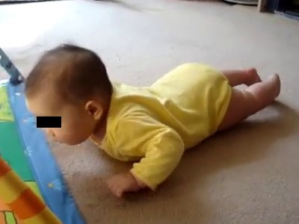
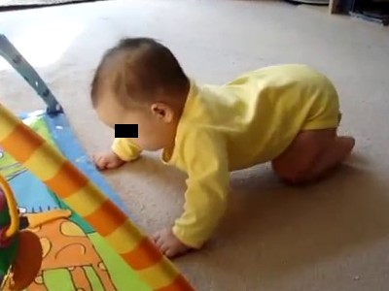
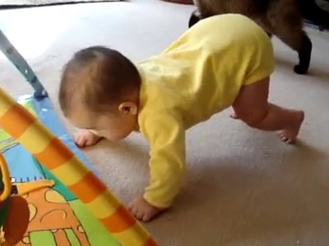
姿勢辨識 (6/8) － 嬰兒姿勢資料集
起初，將嬰兒姿勢分為五類：正躺、趴睡、爬行、坐姿及站立，而趴睡及爬行兩類時常發生互相誤判。推測原因為皆腹面朝下，僅四肢及軀體不同。但若接續細分，將使分類過細。
(a) 四肢及軀體皆貼地
(b) 僅手掌與小腿貼地
(c) 僅手掌與腳掌貼地
Notes:
原先，我將嬰兒姿勢分為五類：正躺、趴睡、爬行、坐姿及站立，而趴睡及爬行二類時常發生互相誤判，致使辨識錯誤率高。
推測原因為此二類嬰兒皆呈現腹面朝下之姿，如下圖ａｂｃ，其不同處在於四肢及軀體是否貼地。
但若接續細分姿勢，將使分類過細。

Slide 54
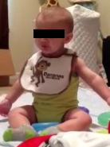
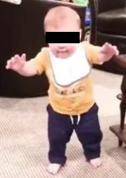
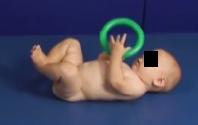
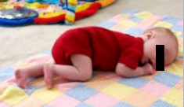
姿勢辨識 (7/8) － 嬰兒姿勢資料集
最終，將嬰兒姿勢分為基礎四類：正躺、趴躺、坐姿及站立。
(a) 正躺
(b) 趴躺
(c) 坐姿
(d) 站立
Notes:
因此，最終本論文將嬰兒姿勢分成基礎四類，分別為：
第一類正躺：嬰兒腹部面朝上，背部貼於水平面，而頭部及四肢位置不限，如圖ａ，
第二類趴躺：嬰兒腹部面朝下，包含趴睡及爬行等多動作，而頭部及四肢位置不限，如圖ｂ，
第三類坐姿：嬰兒臀部貼於水平面，且背部未貼於同一平面，而頭部及四肢位置不限，如圖ｃ，
及第四類站立：嬰兒腳掌貼於水平面，且腹部和背部皆未平行於此水平面， 而頭部及上肢位置不限，如圖ｄ。

Slide 55
姿勢辨識 (8/8) － 模型訓練
本研究為了能有較廣泛的使用情境，所收集之嬰兒影像不限定拍攝視角，包含俯視及平視等，共15416張影像，分為訓練、測試及驗證集各70%、25%及5%，即各有10815張、3857張及744張影像
以 ResNet50 進行姿勢辨識模型之訓練，最終達成辨識四種嬰兒姿勢：正躺、趴躺、坐姿及站立。
Notes:
本研究為了能有較廣泛的使用情境，所收集之嬰兒影像不限定拍攝視角，包含俯視及平視等，總共 15416 張照片。
並將所有影像分為訓練、測試及驗證集，各部分占比為 70%、25% 及 5%，即各有 10815 張、 3857 張及 744 張影像。
再以 ResNet50進行姿勢辨識模型之訓練，最終達成辨識四種嬰兒姿勢：正躺、趴躺、坐姿及站立。

Slide 56
大綱
研究動機與目的
相關研究
研究方法
系統流程介紹
臉部遮擋辨識
姿勢辨識
危險情境判斷方法
實驗設計與結果
結論與未來展望
Notes:
最後介紹系統中的危險情境判斷方法。

Slide 57
危險情境判斷方法
在實際情境中，當嬰兒做出具危險性行為時，須持續一段時間才會導致危險發生，並不須判斷一幀畫面為警示狀態，就立即通知照護者。
因此，本系統使用一變數累積模型判斷嬰兒狀態為警示之幀數，當此變數超過閥值時，才會發出警示。
Notes:
由於在實際情境中，當嬰兒做出具危險性之行為時，需持續一段時間才會導致危險發生，並不須判斷一幀畫面為警示狀態，就立即通知照護者。
因此，本系統使用一變數累積模型判斷嬰兒狀態為警示之幀數，當此變數超過設定閥值時，系統才會發出警示提醒照護者。
此步驟不但更符合實際使用情境，同時亦可減少因模型辨識錯誤而誤判及誤發警報的情形。

Slide 58
大綱
研究動機與目的
相關研究
研究方法
實驗設計與結果
臉部偵測準確度實驗
臉部偵測執行時間實驗
臉部遮擋辨識實驗
姿勢辨識實驗
影片危險偵測實驗
結論與未來展望
Notes:
接著，第四部分介紹各實驗之目的與設計、評估方式以及結果與分析。
首先是臉部偵測準確度實驗。

Slide 59
臉部偵測準確度實驗 (1/6) － 目的
在收集嬰兒臉部資料集時，需針對嬰兒影像擷取出臉部範圍，以接續臉部遮擋辨識階段。
為了使本系統擁有較佳的臉部偵測準確性且兼具執行效能，分別進行兩項實驗，以驗證：
先使用 SSD 演算法，此法雖召回率低，但其準確度很高，故能利用其時間優勢。
若 SSD 未找到嬰兒臉部，則接續使用 RetinaFace 演算法，利用其正確率及準確率皆高之優點。
Notes:
在收集嬰兒臉部資料集時，需針對嬰兒影像擷取出臉部範圍，進而後續的臉部遮擋辨識階段。
為了使本系統擁有較佳的臉部偵測準確性且兼具執行效能，
本文分別透過臉部偵測演算法準確度與執行時間進行實驗，進而驗證以下設計：
先使用 SSD 演算法偵測嬰兒臉部，此方法召回率雖低，但其準確度很高，故能利用此算法的時間優勢；
而若 SSD 演算法找不到嬰兒面部時，則接續使用 RetinaFace 演算法，利用其正確率及準確率皆高之優點進行嬰兒臉部偵測。

Slide 60
臉部偵測準確度實驗 (2/6) － 設計
本實驗使用3.3.1節之嬰兒姿勢資料集，分析 OpenCV、SSD、MTCNN及RetinaFace 等人臉偵測演算法，計算其臉部擷取之準確度。
Notes:
本實驗使用 3.3.1 節的嬰兒姿勢資料集，分析 OpenCV、SSD、 MTCNN及 RetinaFace等人臉偵測演算法，計算其臉部擷取之準確度。

Slide 61
臉部偵測準確度實驗 (3/6) － 評估方式
針對四項演算法之準確度進行比較，將嬰兒臉部偵測結果影像進行分類標註，以計算出各演算法之accuracy、precision及recall。
Notes:
實驗透過分類標註四項演算法偵測嬰兒臉部的結果影像，計算出各演算法的 accuracy、precision 及 recall，以進行評估。

Slide 62
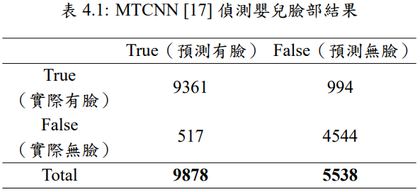
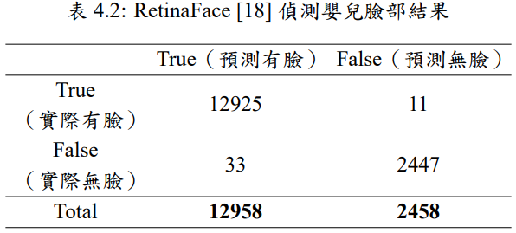
臉部偵測準確度實驗 (4/6) － 結果與分析
MTCNN
accuracy: 90.20%, precision: 94.76%, recall: 90.93%
RetinaFace
accuracy: 99.78%, precision: 99.75%, recall: 99.91%
Notes:
通過實驗結果，
可看到RetinaFace相較於MTCNN擁有很高的accuracy, precision及recall。

Slide 63
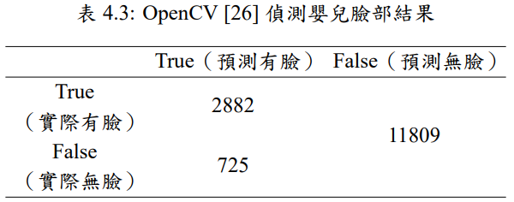
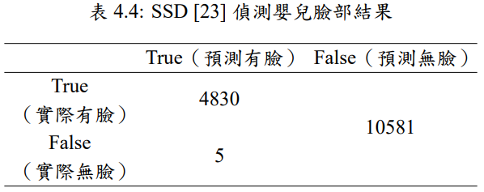
臉部偵測準確度實驗 (5/6) － 結果與分析
OpenCV及SSD之實驗結果中，多數影像誤判為無臉，即影像中有嬰兒臉部畫面，但演算法未偵測之，故僅關注判斷為有臉之數據。
OpenCV – precision: 79.90%
SSD – precision: 99.90%
Notes:
而通過下面兩表，
可看到OpenCV與 SSD將多數影像皆誤判為無臉（False），亦即影像中有嬰兒臉部畫面但演算法未偵測之，
故此部分僅關注判斷為有臉（True）之數據統計。
也因此得出SSD之precision很高的結論。

Slide 64
臉部偵測準確度實驗 (6/6) － 結果與分析
因此，透過本實驗結果可得出選用 RetinaFace 演算法進行嬰兒臉部偵測，可擁有較佳的偵測準確度。
Notes:
因此，透過本實驗結果可得出選用 RetinaFace 演算法行嬰兒臉部偵測，可擁有較佳的偵測準確度。

Slide 65
大綱
研究動機與目的
相關研究
研究方法
實驗設計與結果
臉部偵測準確度實驗
臉部偵測執行時間實驗
臉部遮擋辨識實驗
姿勢辨識實驗
影片危險偵測實驗
結論與未來展望
Notes:
第二項介紹臉部偵測執行時間實驗。

Slide 66
臉部偵測執行時間實驗 (1/4) － 目的與設計
本研究進行嬰兒臉部偵測除了考量準確度外，亦希望提升整體系統之執行效率。
本實驗使用3.3.1節之嬰兒姿勢資料集共 15416 張影像，分析 OpenCV、SSD、MTCNN及RetinaFace 等人臉偵測演算法之執行時間，以驗證適合本系統之演算法。
Notes:
本研究進行嬰兒臉部偵測除了考量準確度外，亦希望提升整體系統之執行效率。
因此，本實驗使用 3.3.1 節的嬰兒姿勢資料集共 15416 張影像，
分析 OpenCV、SSD、MTCNN及 RetinaFace等人臉偵測演算法之執行時間，
以驗證適合本系統之演算法。

Slide 67
臉部偵測執行時間實驗 (2/4) － 評估方式
針對四項演算法之執行速度進行比較，透過計算演算法偵測15416 張資料集所花費之時間，計算各演算法平均偵測一張影像之執行時間。
Notes:
透過計算四項演算法偵測完整資料集共15416張影像所花費之時間，
計算各演算法平均偵測一張影像之執行時間，
以進行此部分的評估。

Slide 68
臉部偵測執行時間實驗 (3/4) －結果與分析
四項演算法平均每張影像偵測用時：
OpenCV：0.07秒
SSD：0.04秒
MTCNN：0.50秒
RetinaFace：1.33秒
因此，透過本實驗可得出使用 SSD 演算法進行嬰兒臉部偵測，將可擁有較佳的偵測速度。
Notes:
通過實驗結果，
計算出四項演算法平均每張影像偵測用時，
其中SSD平均每張僅需0.04秒，
而前一個實驗得出最佳準確度的RetinaFace則平均需要1.33秒。
因此，透過本實驗結果可得出使用 SSD 演算法進行嬰兒臉部偵測， 將可擁有較佳的偵測速度。

Slide 69
臉部偵測執行時間實驗 (4/4) －結果與分析
總結 4.1 節與 4.2 節之實驗結果，驗證本系統先使用 SSD 演算法偵測嬰兒臉部，未如期找到目標時，則改以 RetinaFace 演算法偵測，達成兼具準確性及執行效率之系統目標。
Notes:
而總結這兩項實驗結果，
驗證本系統先使用 SSD 演算法偵測嬰兒臉部，未如期找到目標時，則改以 RetinaFace 演算法偵測，
達成兼具準確性及執行效率之系統目標。

Slide 70
大綱
研究動機與目的
相關研究
研究方法
實驗設計與結果
臉部偵測準確度實驗
臉部偵測執行時間實驗
臉部遮擋辨識實驗
姿勢辨識實驗
影片危險偵測實驗
結論與未來展望
Notes:
第三項實驗為臉部遮擋辨識實驗。

Slide 71
臉部遮擋辨識實驗 (1/2) － 目的與設計
本文為偵測嬰兒臉部是否遭非奶嘴異物遮擋。
使用 3.2.2 節之嬰兒臉部資料集以 ResNet50 訓練模型，並透過驗證集進行模型驗證。
程式實作中，網路訓練回合數為 20，設定影像資料大小為 224x224，包含三個類別（臉部無遮擋及使用奶嘴之安全狀態與臉部遭異物遮擋之危險狀態）。
Notes:
本研究中，利用深度學習技術辨識嬰兒臉部是否遭非奶嘴之異物遮 蔽，進而判斷嬰兒是否處於危險情境中。
因此，本實驗使用3.2.2 節的嬰兒臉部資料集以 ResNet50 訓練模型，並透過驗證集進行模型驗證。
程式實作中，網路訓練回合數為 20，設定影像資料大小為 224x224， 包含三個類別（臉部無遮擋之安全狀態、使用奶嘴及面部遭異物遮蔽之 警示狀態），
且透過 data augmentation 技術生成訓練及測試資料，輸出層使用 softmax 作為激發函數，並使用 Adam 作為 optimizer 且將學習率設為 0.000001 以進行微調。

Slide 72
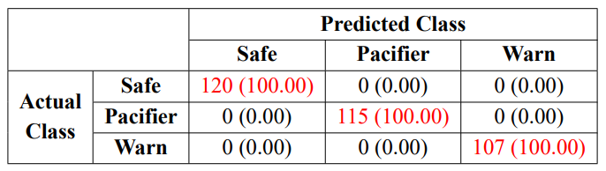
臉部遮擋辨識實驗 (2/2) － 結果與分析
訓練準確率 98.06%，測試準確率99.43%。
使用 342 張之驗證集影像進行模型驗證，所有影像皆辨識正確。
Notes:
模型最終訓練準確率達 98.06%，而測試準確率達 99.43%。
並使用 342 張之驗證集影像進行模型驗證，可看到混淆矩陣如下表，
結果為所有影像皆辨識正確。

Slide 73
大綱
研究動機與目的
相關研究
研究方法
實驗設計與結果
臉部偵測準確度實驗
臉部偵測執行時間實驗
臉部遮擋辨識實驗
姿勢辨識實驗
影片危險偵測實驗
結論與未來展望
Notes:
第四項實驗為姿勢辨識實驗。

Slide 74
姿勢辨識實驗 (1/3) － 目的與設計
本文為辨識嬰兒姿勢是否處於危險狀態。
使用 3.3.1 節之嬰兒姿勢資料集以 ResNet50 訓練模型，並透過驗證集進行模型驗證。
程式實作中，網路訓練回合數為 20，設定影像資料大小為 224x224，包含四個類別（正躺、趴躺、坐姿及站立）。
Notes:
本研究中，利用深度學習技術辨識嬰兒基礎姿勢，進而判斷嬰兒是 否處於危險情境中。
因此，本實驗使用 3.3.1 節之嬰兒姿勢資料集以 ResNet50 訓練模型，並透過驗證集進行模型驗證。
程式實作中，包含四個類別（正躺、趴躺、坐姿及站立），而其餘設定皆同臉部遮擋辨識實驗。

Slide 75
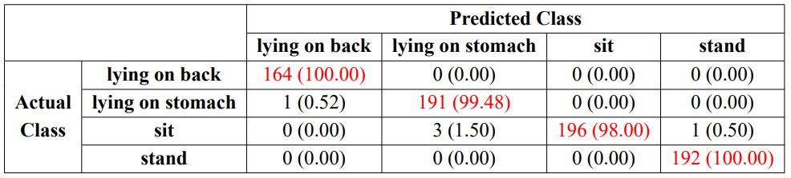
姿勢辨識實驗 (2/3) － 結果與分析
訓練準確率 99.45%，測試準確率99.71%。
使用 744張之驗證集影像進行模型驗證，其中有五張辨識錯誤。
Notes:
模型最終訓練準確率達 99.45%，而測試準確率達 99.71%。
再使用 744 張之驗證集進行模型驗證，其混淆矩陣如表，
包含了五張類別辨識錯誤的影像，如表中標出的黃色處。

Slide 76
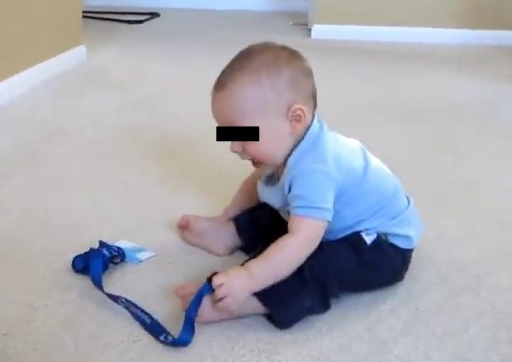
姿勢辨識實驗 (3/3) － 結果與分析
驗證集辨識錯誤的影像中，有三張將坐姿誤判為趴躺姿勢，推測原因為嬰兒雖呈現坐姿，但上半身貼近其腿部，而導致誤判。
Notes:
驗證集辨識錯誤的影像中，有三張將坐姿誤判為趴躺姿勢，
推測原因為嬰兒雖呈現坐姿，但上半身貼近其腿部，而導致誤判，如圖所示。

Slide 77
大綱
研究動機與目的
相關研究
研究方法
實驗設計與結果
臉部偵測準確度實驗
臉部偵測執行時間實驗
臉部遮擋辨識實驗
姿勢辨識實驗
影片危險偵測實驗
結論與未來展望
Notes:
最後介紹影片危險偵測實驗。

Slide 78
影片危險偵測實驗 (1/4) － 目的與設計
本實驗為驗證此系統能基於嬰兒影像進行危險監測，利用網路之真實嬰兒影片，包含不同之拍攝視角、嬰兒樣貌及狀態等，實驗臉部遮擋辨識模型與姿勢辨識模型之準確性。
Notes:
本研究基於嬰兒影像進行臉部遮擋及姿勢辨識，透過讀取嬰兒影片 達成危險監測之目標。
因此，本實驗為驗證此系統能基於嬰兒影像進行危險監測，
利用網路之真實嬰兒影片，包含不同之拍攝視角、嬰兒樣貌及狀態等，實驗臉部遮擋辨識模型與姿勢辨識模型之準確性。

Slide 79
影片危險偵測實驗 (2/4) － 評估方式
本實驗將影片切成共3374幀影像，並透過輸出每幀影像之臉部遮擋及姿勢辨識結果，計算其accuracy、precision 及 recall，驗證此二模型得以應用在監測嬰兒危險情境。
Notes:
本實驗將影片切成共3374幀影像，
並透過輸出每幀影像之臉部遮擋及姿勢辨識結果，計算其 accuracy、 precision 及 recall，
以驗證此二模型得以應用在監測嬰兒危險情境，
進行實驗評估。

Slide 80
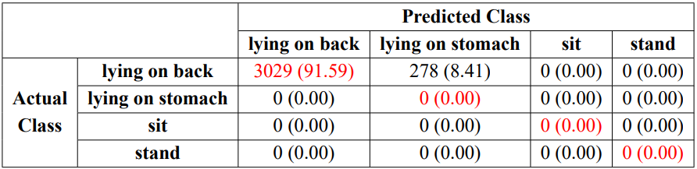
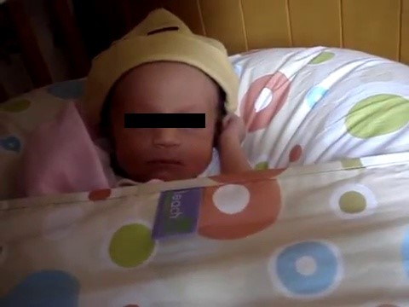
影片危險偵測實驗 (3/4) － 結果與分析
姿勢辨識：含 278 張誤判為趴躺姿勢的影像，推測為嬰兒身體遭棉被遮擋，只拍攝到臉部。
Notes:
實驗結果中，
首先，姿勢辨識的部分，其混淆矩陣如表，
包含了 278 張誤判為趴躺姿勢的影像，推測原因為嬰兒身體遭棉被遮擋，如圖所示，
而只拍攝到露出的嬰兒臉部， 故造成姿勢辨識錯誤。

Slide 81
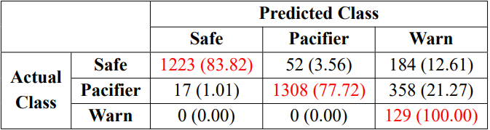
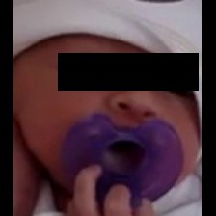
影片危險偵測實驗 (4/4) － 結果與分析
臉部遮擋辨識：多張影像誤判為警示狀態，推測為影像中之奶嘴或嬰兒臉部遭手部等遮擋。
Notes:
其次，臉部遮擋辨識的部分，其混淆矩陣如表，
有多張影像類別應為嬰兒正在使用奶嘴或安全狀態，但誤判為遭異物遮蔽之警示狀態，
推測原因為影像中之奶嘴或嬰兒臉部遭手部等遮擋，如圖所示，而誤判類別。

Slide 82
大綱
研究動機與目的
相關研究
研究方法
實驗設計與結果
結論與未來展望
結論
未來展望
Notes:
最後第五部分，對本論文進行總結，並闡述本研究未來可發展與應用之處。
首先是結論。

Slide 83
結論 (1/2)
有別於感測器式之功能單一性及不便性，及影像式僅關注嬰兒呼吸或單一動作之研究。
本文基於深度學習技術，透過嬰兒影像：
辨識嬰兒正躺、趴睡、坐姿及站立等姿勢。
辨識嬰兒是否因嘔吐物、毛巾等外物遮擋臉部。
提供關注於嬰兒臉部及動作之多種危險情境監測系統，有助於降低嬰兒死亡之風險。
Notes:
本研究優於過往感測器式偵測之功能單一性及不便性，
也不同於 有之影像式偵測僅關注嬰兒呼吸或單一動作之研究。
本文基於深度學習技術，透過嬰兒影像畫面進行危險偵測，
進行兩大部分之偵測：包含嬰兒臉部遮擋辨識及嬰兒姿勢辨識，其訓練及測試準確率皆達 98% 以上。
以提供關注於嬰兒臉部及動作之多種危險情境監測系統，有助於協助照護者，並降低嬰兒死亡之風險。

Slide 84
結論 (2/2)
由於目前未有公開嬰兒資料集，故本論文使用之所有嬰兒影像，皆收集自網路上真實嬰兒照片或影片擷取，再經前處理及分類標示而成。
Notes:
另外，由於目前未有公開之嬰兒資料集，
故本論文使用之所有嬰兒影像，皆收集自網路上實際嬰兒照片或影片擷取，再經前處理及分類標示而成。

Slide 85
大綱
研究動機與目的
相關研究
研究方法
實驗設計與結果
結論與未來展望
結論
未來展望
Notes:
最後是未來展望。

Slide 86
未來展望 (1/2)
危險辨識功能：
在偵測姿勢時加入時間資訊，預期得以判斷更多嬰兒行為，如：翻身及爬行等動作。
除辨識嬰兒臉部遭異物遮蔽外，若加入偵測面部表情等其他資訊，可更詳盡監測嬰兒狀態。
提供多嬰兒情境偵測，則使用場景將可更廣泛。
Notes:
首先是危險辨識功能的部分：
在偵測姿勢時加入時間資訊，預期得以判斷更多嬰兒行為，如：翻身及爬行等動作。
而除了辨識嬰兒臉部遭異物遮蔽外，若加入偵測面部表情等其他資訊，可更詳盡監測嬰兒狀態。
第三點則是提供多嬰兒情境偵測，則使用場景將可更廣泛。

Slide 87
未來展望 (2/2)
系統實作：
提供設定觀測年齡區間，即可針對不同特定年齡嬰幼兒警示其具危險性之動作。
結合通訊社群軟體等，如：Line 或 Telegram 等，進行即時之推播訊息以通知照顧者。
Notes:
而系統實作方面：
未來可提供設定觀測年齡區間，即可針對不同特定年齡嬰幼兒警示其具危險性之動作。
另外，也可結合通訊社群軟體等，如：Line 或 Telegram 等，進行即時之推播訊息以通知照顧者。

Slide 88
影片展示
Notes:
接著為大家進行影片展示。

Slide 89
Q&A
Notes:
現在進行QA時間。

Slide 90
謝謝口試委員的聆聽與建議 ! Thank you for your time and attention.
Notes:
最後，再次感謝各位口試委員出席我的口試審查，
並感謝各位口試委員、教授及同學們的聆聽與建議!

